Slide 1

JAVA STREAM API
SIMPLES, PRÁTICA E PODEROSA
Aprenda quais são os tipos de operações mais utilizados na hora de manipular as streams do java
EDER FONSECA

Slide 2

ÍNDICE
INTRODUÇÃO _______________________________________________ 03
ESTRUTURA E ORGANIZAÇÃO DA STREAM API ____________________ 05
CRIAÇÃO DE STREAMS _______________________________________ 07
OPERAÇÕES INTERMEDIÁRIAS _________________________________ 09
OPERAÇÕES FINAIS _________________________________________ 12
COLETORES ________________________________________________ 14
PARALELISMO E PERFORMANCE ________________________________ 17
AGRADECIMENTOS ___________________________________________ 19

Slide 3
01
INTRODUÇÃO
Uma breve explicação sobre o que vem a ser a Stream API do JAVA.

Slide 4
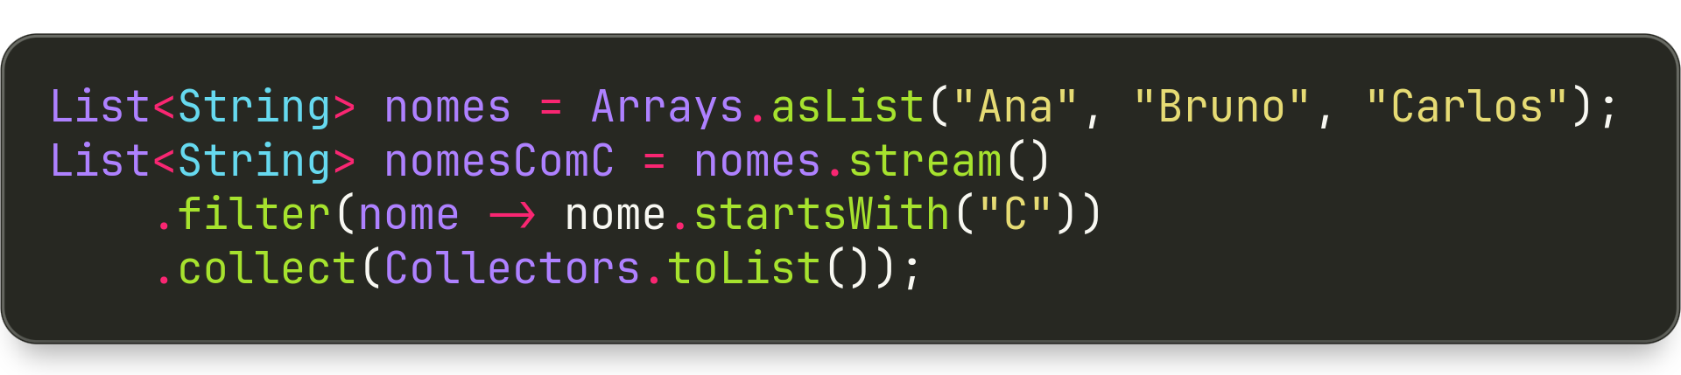

INTRODUÇÃO À STREAM API
A Stream API do Java, introduzida no Java 8, é uma ferramenta que facilita o processamento de coleções de dados de forma declarativa e eficiente. Ela permite realizar operações como filtragem, mapeamento e redução de maneira simples e concisa, transformando listas e outras coleções em fluxos de dados que podem ser manipulados com métodos fáceis de usar. Isso resulta em um código mais legível e fácil de manter, além de possibilitar o paralelismo de operações, aproveitando melhor os recursos do hardware para melhorar a performance.
Exemplo de Uso Básico

Slide 5
02
ESTRUTURA E ORGANIZAÇÃO DA STREAM API
A Stream API é organizada em três tipos principais de operações: criação de streams, operações intermediárias e operações finais. Esta seção fornece uma visão geral de cada um desses componentes.

Slide 6
ESTRUTURA E ORGANIZAÇÃO DA STREAM API
Criação de Streams
Streams podem ser criados a partir de diversas fontes, como coleções, arrays, e métodos de fábrica.
Operações Intermediárias
Operações intermediárias transformam ou filtram os elementos de um stream, retornando um novo stream.
Operações Finais
Operações finais produzem um resultado ou efeito colateral, encerrando o processamento do stream.
Coletores (Collectors)
Coletores são usados para acumular os elementos processados de um stream em uma coleção ou outro recipiente.
Paralelismo e Performance
Streams paralelos podem ser usados para melhorar a performance de operações de processamento intensivo.

Slide 7
03
CRIAÇÃO DE STREAMS
Aprenda as principais formas de criar Streams.

Slide 8
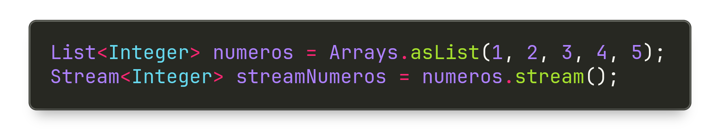
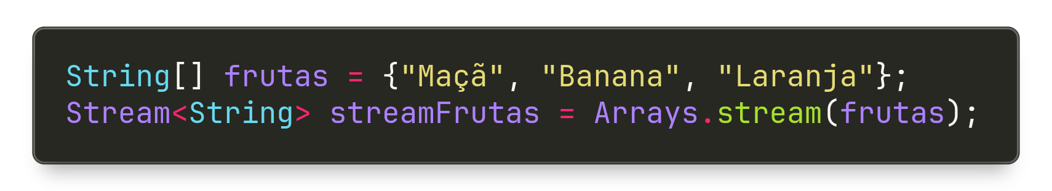
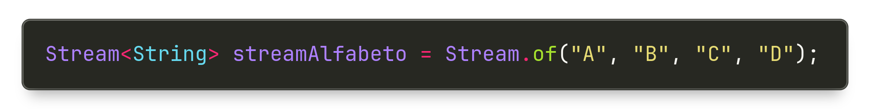
CRIAÇÃO DE STREAMS
A Partir de Coleções
Crie streams diretamente de coleções usando o método `stream()`.
A Partir de Arrays
Use o método `Arrays.stream()` para criar streams a partir de arrays.
Com Métodos de Fábrica
Utilize métodos de fábrica como `Stream.of()` para criar streams.

Slide 9
04
OPERAÇÕES INTERMEDIÁRIAS
Aprenda as principais formas de transformar e filtrar Streams.

Slide 10
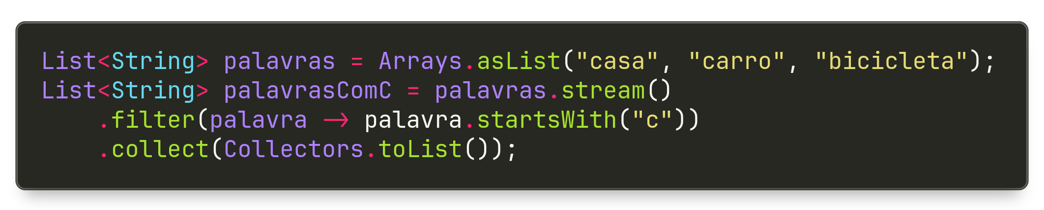
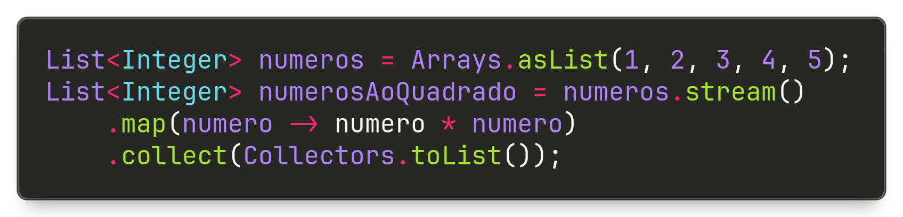
OPERAÇÕES INTERMEDIÁRIAS
Filtrando Dados com `filter()`
Filtre elementos de acordo com um predicado.
Transformando Dados com `map()`.
Transforme elementos aplicando uma função.

Slide 11
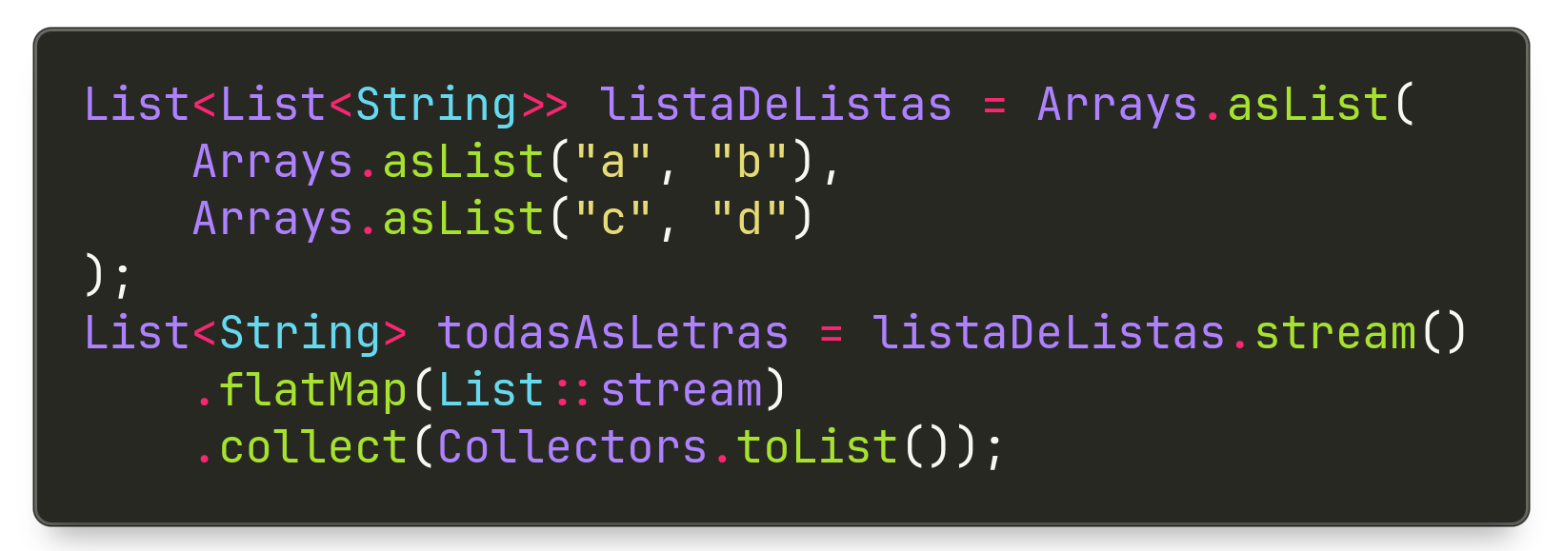
OPERAÇÕES INTERMEDIÁRIAS (Cont.)
Achatar Estruturas com `flatMap()`
Combine vários streams em um único stream.

Slide 12
05
OPERAÇÕES FINAIS
Aprenda as principais formas de produzir um resultado encerrando o processamento do stream.

Slide 13
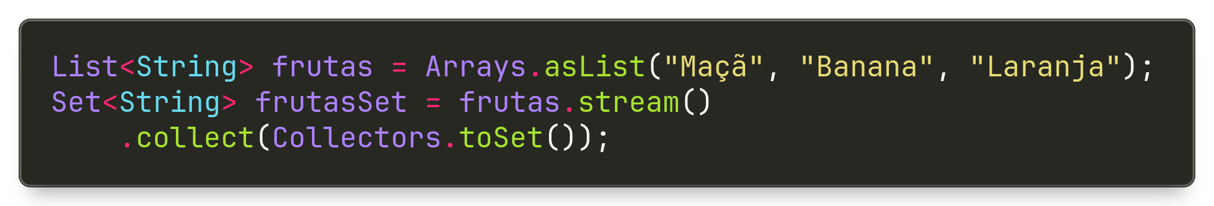
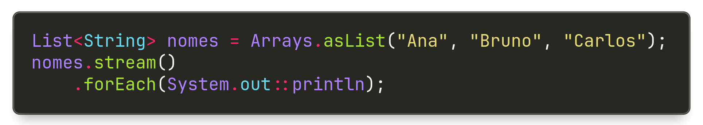
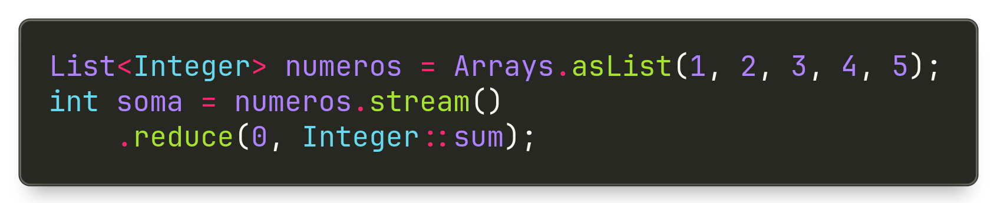
OPERAÇÕES FINAIS
Coletando Resultados com `collect()`
Colete resultados em uma coleção ou outro recipiente.
Iterando com `forEach()`
Execute uma ação para cada elemento.
Reduzindo com `reduce()`
Reduza o stream a um único valor.

Slide 14
06
COLETORES
Aprenda sobre as diferentes formas de coleta de elementos para uma nova coleção.

Slide 15
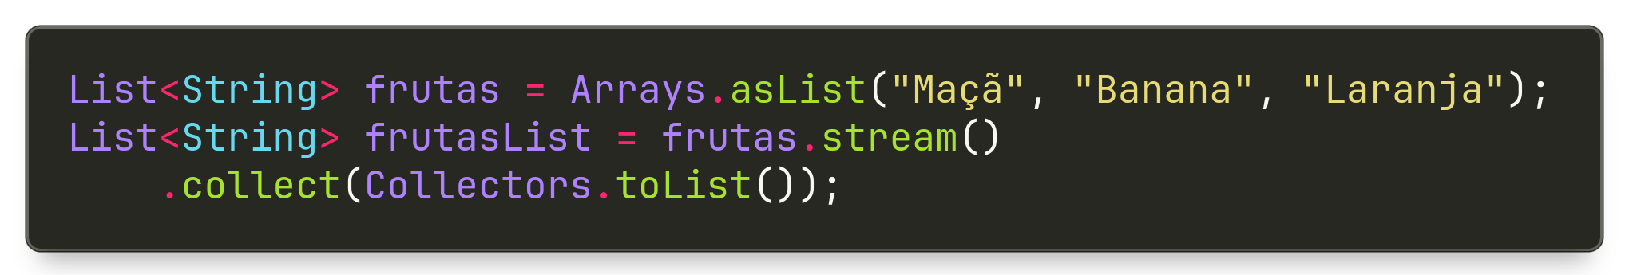
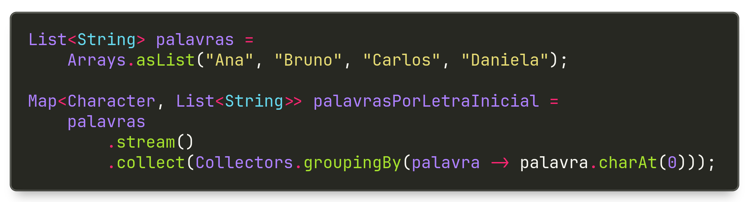
COLETORES
Coletando Resultados com `collect()`
Colete elementos em uma lista ou conjunto.
Agrupando Dados com `groupingBy()`
Agrupe elementos com base em uma característica.

Slide 16
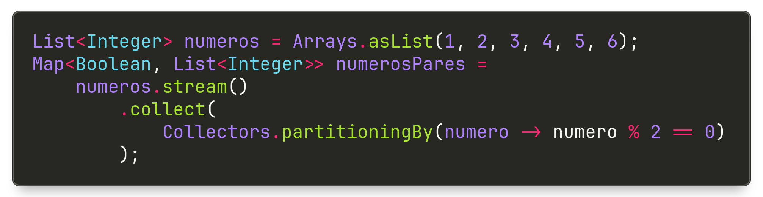
COLETORES (Cont.)
Particionando Dados com `partitioningBy()`
Particione elementos com base em um predicado.

Slide 17
07
PARALELISMO E PERFORMANCE
Melhore a performance de operações de processamento intensivo

Slide 18
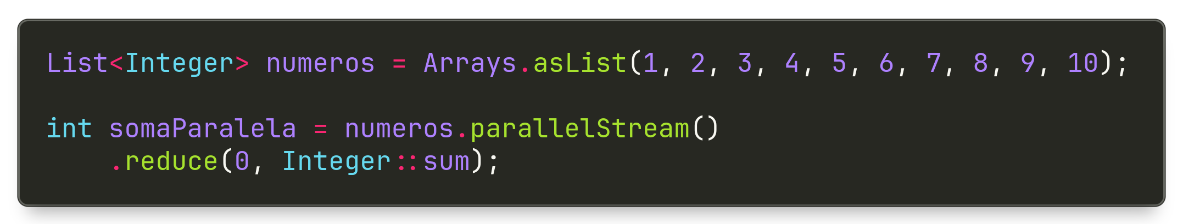
PARALELISMO E PERFORMANCE
Usando Streams Paralelas
Aproveite múltiplos núcleos do processador.
Considerações de Performance
Streams paralelas podem melhorar a performance em operações intensivas, mas devem ser usadas com cuidado, pois nem todas as operações são adequadas para paralelismo.

Slide 19
AGRADECIMENTOS

Slide 20






OBRIGADO POR LER ATÉ AQUI!
Atenção
Esse Ebook foi gerado com auxílio de IA, e diagramado por humano. O passo a passo se encontra no meu Github.
Esse conteúdo foi gerado com fins didáticos de construção, não foi realizada uma validação cuidadosa humana no conteúdo e pode conter erros gerados por uma IA.
https://github.com/ederluisf/dio-desafio-ebook

